Slide 1
ASIA.-LA VUELTA AL MUNDO EN 885 JARDINES ASIATICOS.-JAPONESES.-B
Selección de textos y fotografías por
JOSE ELIAS BONELLS

Slide 2
JARDINES DE KIOTO
Dedicado a los jardines de Japón, y sobre todo a los jardines históricos de Kyoto y sus alrededores, incluyendo Nara.
En esta versión actualizada, también hemos incluido la Kenroku-en de Kanazawa como un ejemplo de los ambiciosos designios del Tokugawa daimyo.
Aunque muchos de estos jardines se encuentran dentro de los monasterios budistas Zen, este sitio no tiene la intención de explorar la influencia del pensamiento Zen en el diseño del jardín japonés, una influencia que es a menudo una cuestión de conjeturas en lugar de la evidencia histórica.

Slide 3
Kyoto fue la capital de Japón durante más de mil años, 794 a 1868. Ciudad de emperadores y shogunes con palacios construidos allí, sintoístas y sacerdotes budistas, templos construidos que en todos ellos plantaron jardines.
Muchos se han conservado, aunque "conservado" suena sin derramamiento de sangre.
Estos jardines se han recortado, regado, desmalezado y fueron apreciados por cientos de años.
Sobre la base de Katsura Imperial Villa y Sento Gosho estan dos grandes "jardines paseo."
Esta es una forma que floreció durante el período Edo (1603-1867

Slide 4
Antes, los jardines aristocráticos fueron diseñados principalmente para un espectador inmóvil, pero el jardín de paseo invitó al emperador y su partido para deambular por un camino, que ofrece puntos de vista que cambian lentamente.
Se trata de paisajes sumamente sofisticados que emplean todo tipo de elementos de diseño que eran desconocidos : el uso de la diagonal, "ocultar y revelar", y Shakkei, o "paisaje prestado", la incorporación de la miniatura y la metáfora.
En Occidente, tradicionalmente se han utilizado líneas rectas, frontalidad y simetría. Admiramos un enfoque directo, un portal centrado en una pared. Pero los japoneses favorecen la oblicueidad, y sus puertas están en un lado.

Slide 5
"Ocultar y revelar" es una forma sutil de manipular la experiencia del espectador.
Al doblar una esquina se encuentra la vista bloqueada por un árbol o una berma, y ​​un atisbo de frustración aumenta su alegría cuando, un momento después, una vista aparece de repente: una cascada con un exquisito diseño de ondas, o una casa de té enmarcado por los arboles de cerezo. “Paisaje prestado" es el uso de una vista de una lejana colina o una montaña, perfectamente integrado en el jardín, por lo que el panorama más amplio se lee como parte de la composición del jardín. Metiendo una montaña en su jardín es un gran esfuerzo ambicioso, que requiere paciencia, visión y seamos sinceros la riqueza.

Slide 6
El Katsura y Sento Gosho son el sueño de un escritor. Son jardines narrativos, llenos de delicias secuenciales: exquisitos escalones, puentes abovedados, oscuros, piscinas cristalinas.
La pendiente de la colina, la forma de las piedras que bordean la costa, la colocación de la casa de té contra los árboles, los pinos cuidadosamente depilados, esto se siente como un pináculo de la belleza y el refinamiento.
El diseño del jardín japonés tiene más de mil años, y se ha perfeccionado con cosas que nunca has soñado.
En un camino, se puede caminar sin mirar a lo largo de las amplias piedras individuales.

Slide 7
En un par de piedras se mira hacia abajo para encontrar su equilibrio.
Con ello se pretende: a medida que mirar hacia arriba, que algo especial está delante tuya.
La sutileza de enfoque, la perfección de la presentación, y la extraordinaria sofisticación, hacen en estos jardines una serie de sorpresas que se desarrollan.
Los jardines religiosos atraen tanto en el sintoísmo como el budismo.
Este último viene de China, con una muy poderosa influencia cultural, y la fuente de los magníficos, picada, tapizados en escarlata en techos del templo de baldosas, así como las casa de té.

Slide 8
El budismo se convirtió en la religión oficial japonesa en 594, varios siglos más tarde, la secta del Budismo Zen surgió como una protesta contra lo mundano.
Zen enseña la austeridad, la sencillez, y la meditación, creó una nueva forma de jardín.
Los jardines Zen, que son "jardines secos", estaban destinados como de ayuda para la meditación.
Son de un tamaño modesto, y cerrados.
Por un lado, escalones de madera pueden subir a la terraza de un templo. Los otros tres lados pueden ser paredes de tierra apisonada. El jardín se compone de una gran extensión de arena con algunas piedras cuidadosamente establecidas.

Slide 9
El musgo puede acumularse alrededor de las piedras.
La arena es rastrillada en patrones.
Eso es todo lo que hay.
El jardín está ausente de la vida.
No hay pájaros, no hay criaturas.
No hay flores, algunas plantas. Nada se mueve, incluso en el viento.
Es silencioso e inmóvil. No se puede entrar en el. Se trata de un jardín de meditación.

Slide 10
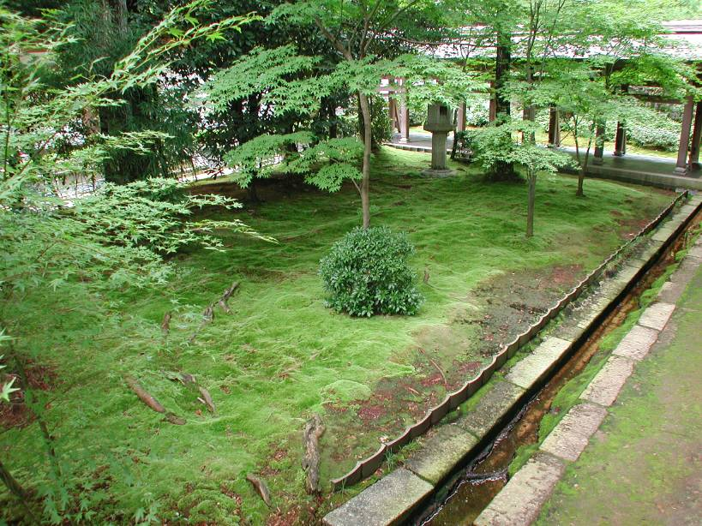
Notes:
Moss Garden.-Kyoto

Slide 11
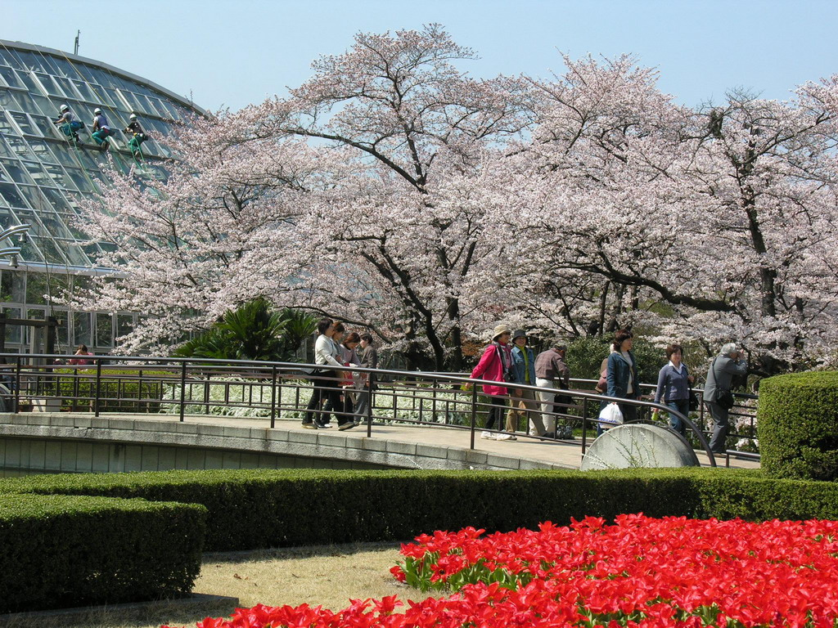
Notes:
Cherry Blossoms.-Kyoto

Slide 12
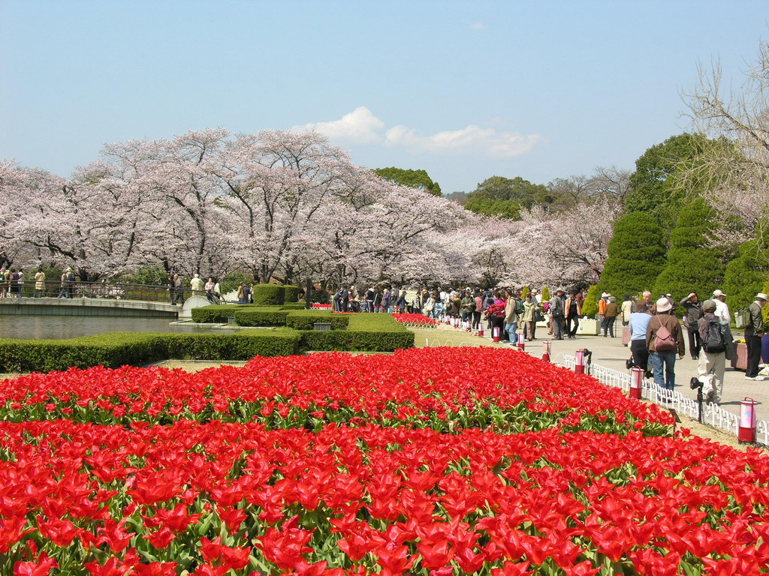
Notes:
Cherry Blossoms.-Kyoto

Slide 13
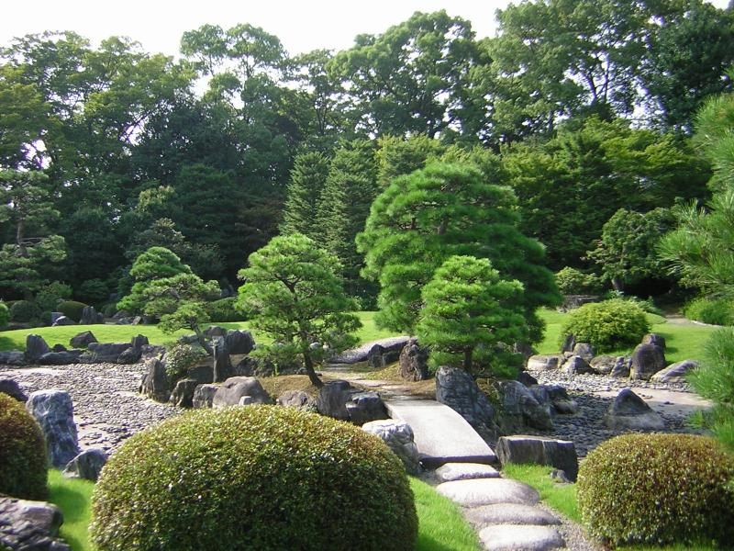
Notes:
Kyoto Garden

Slide 14
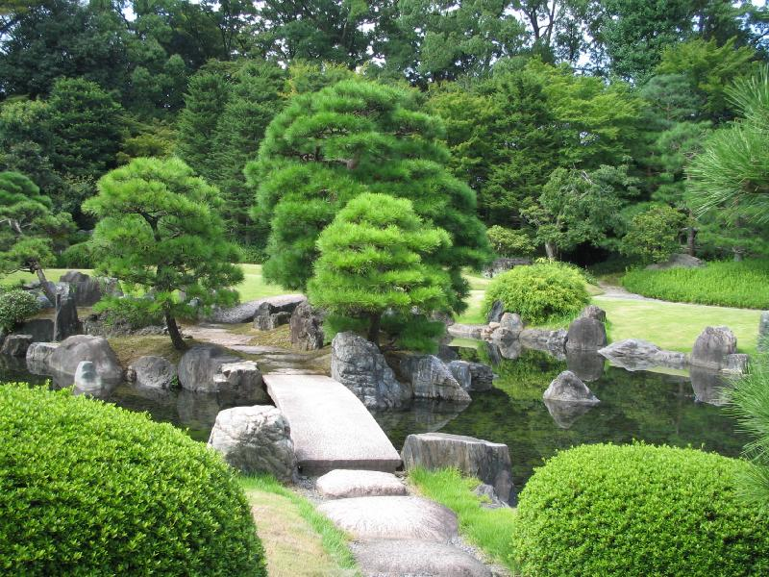
Notes:
Kyoto Garden

Slide 15
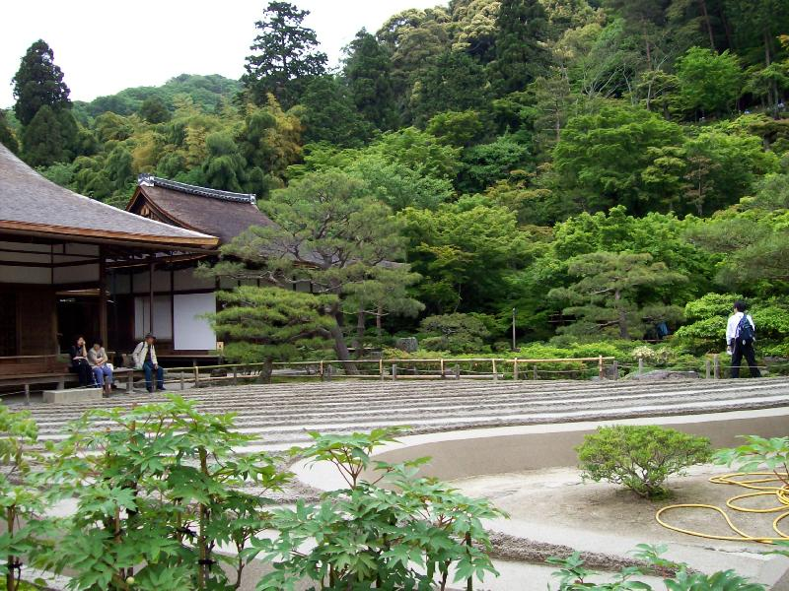
Notes:
Kyoto Garden.-Gingaku-ji

Slide 16
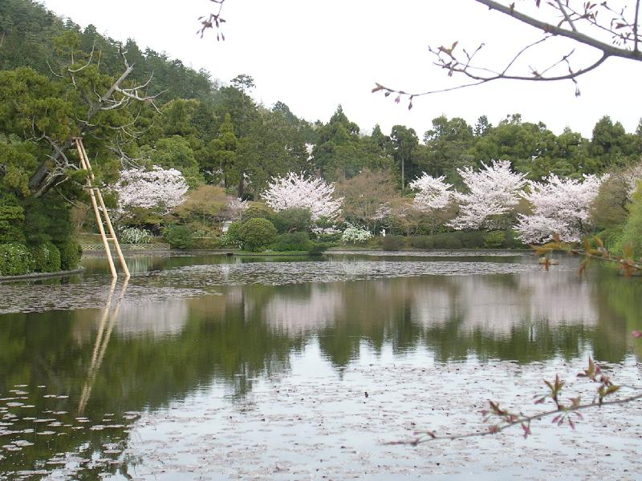
Notes:
Kyoto Garden

Slide 17
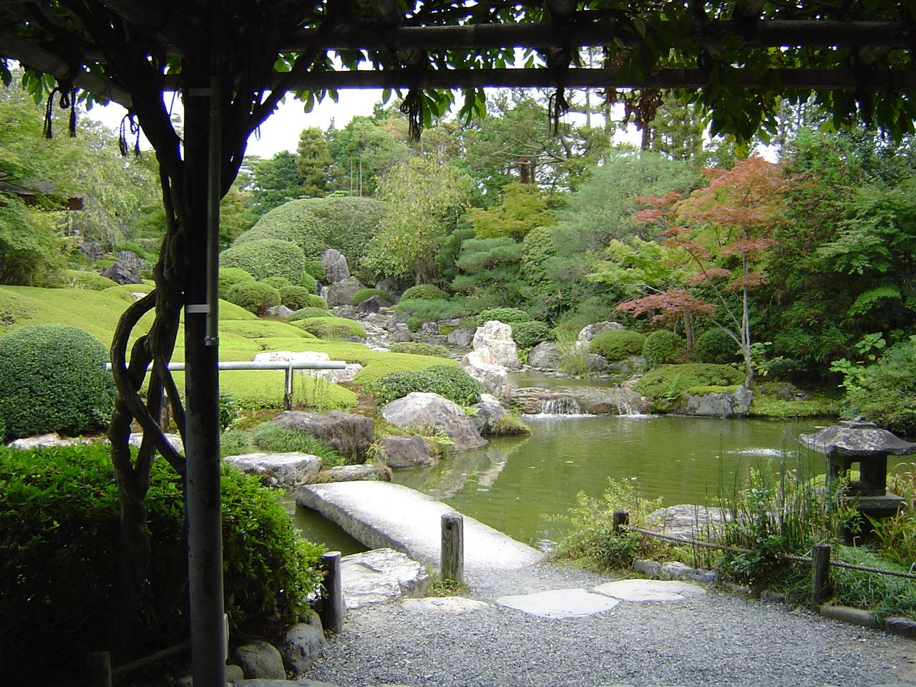
Notes:
Kyoto Garden

Slide 18
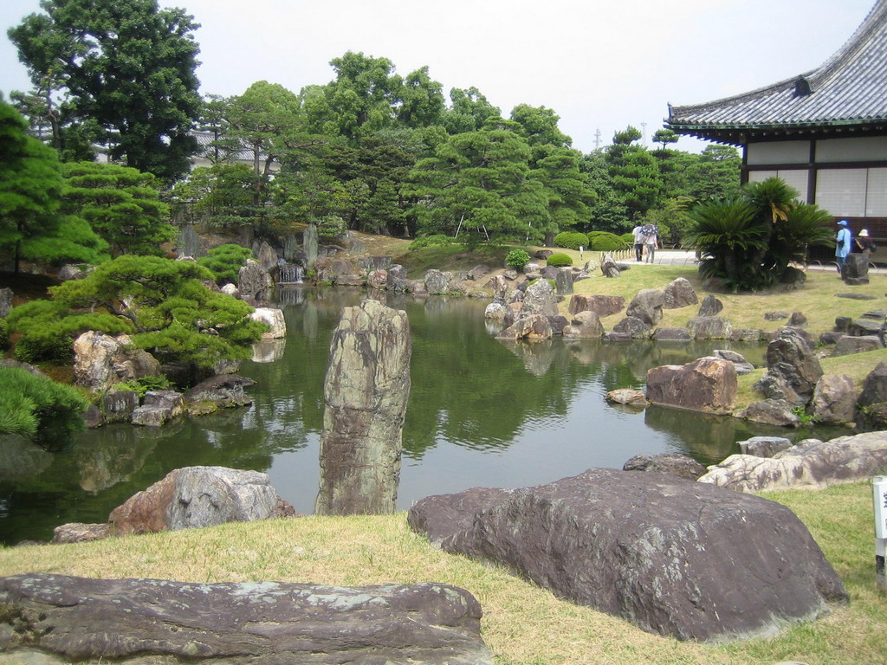
Notes:
Kyoto Garden

Slide 19
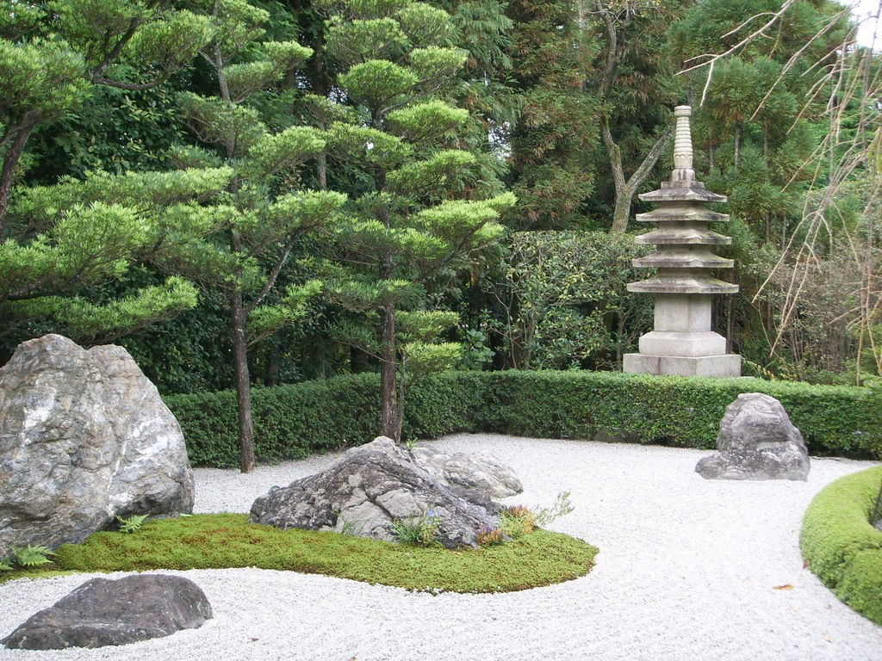
Notes:
Kyoto Gardens

Slide 20
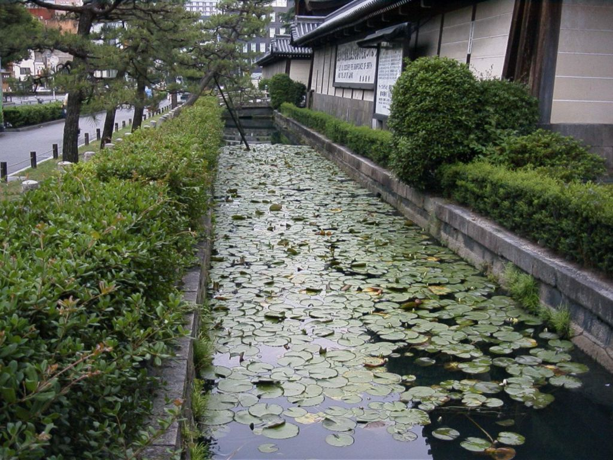
Notes:
Kyoto Gardens

Slide 21
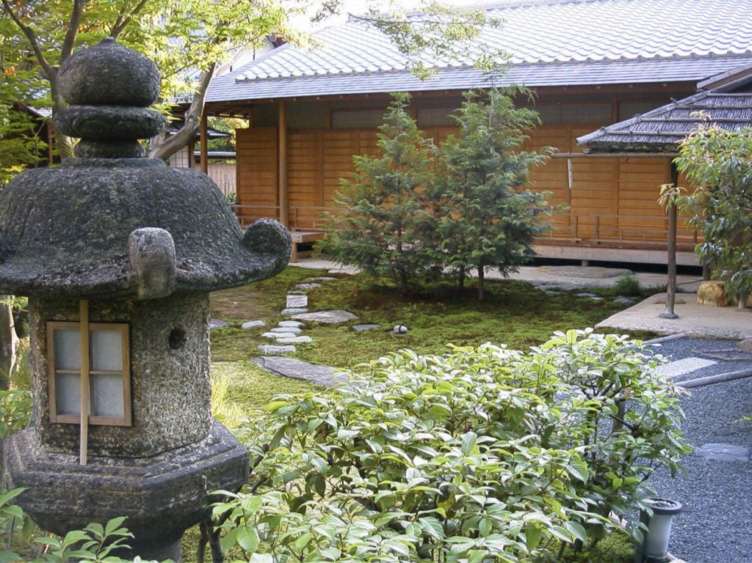
Notes:
Kyoto Gardens

Slide 22
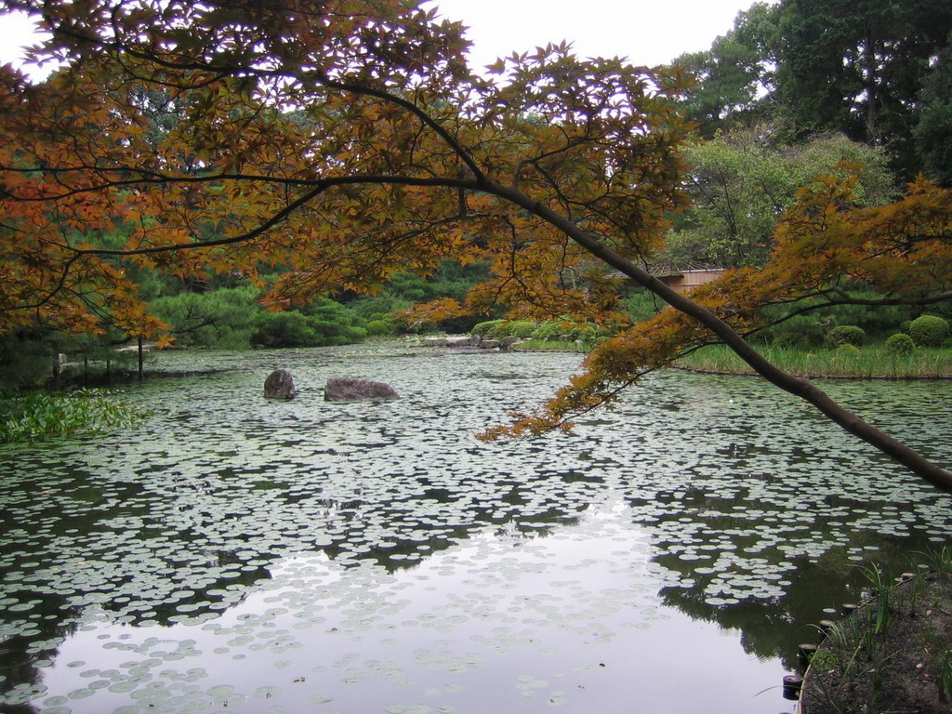
Notes:
Kyoto Gardens

Slide 23
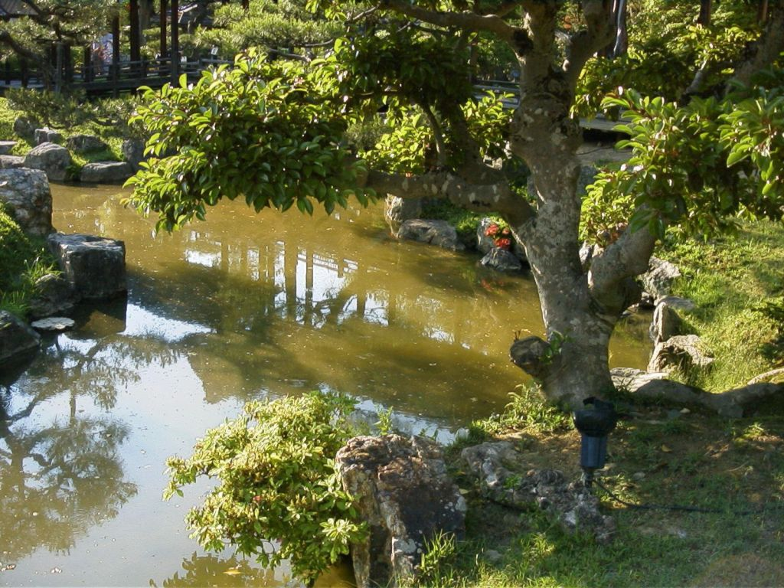
Notes:
Kyoto Gardens

Slide 24
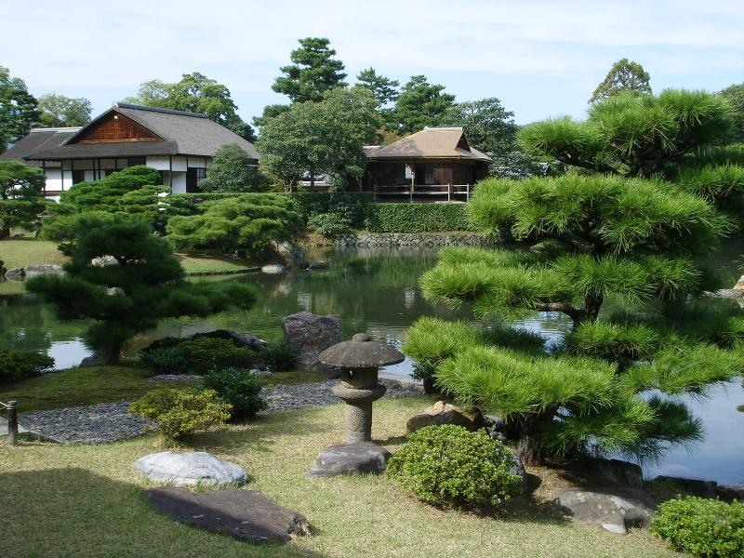
Notes:
Kyoto Gardens

Slide 25
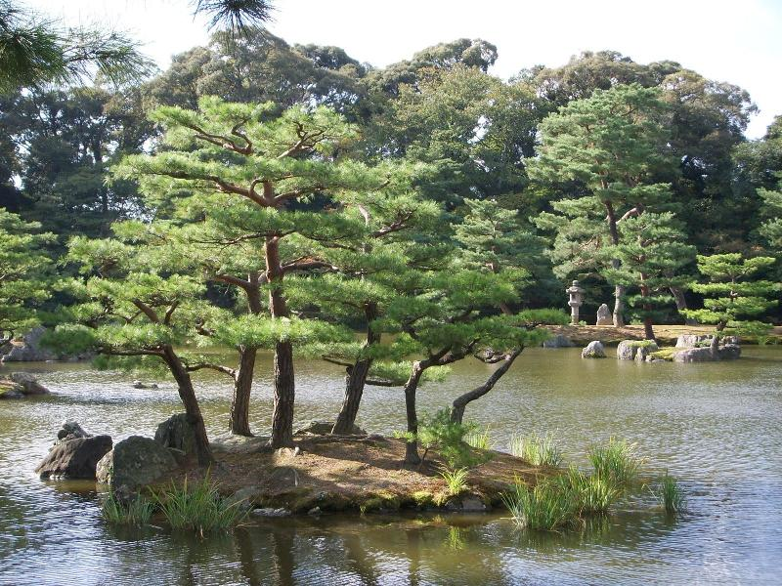
Notes:
Kyoto Gardens

Slide 26
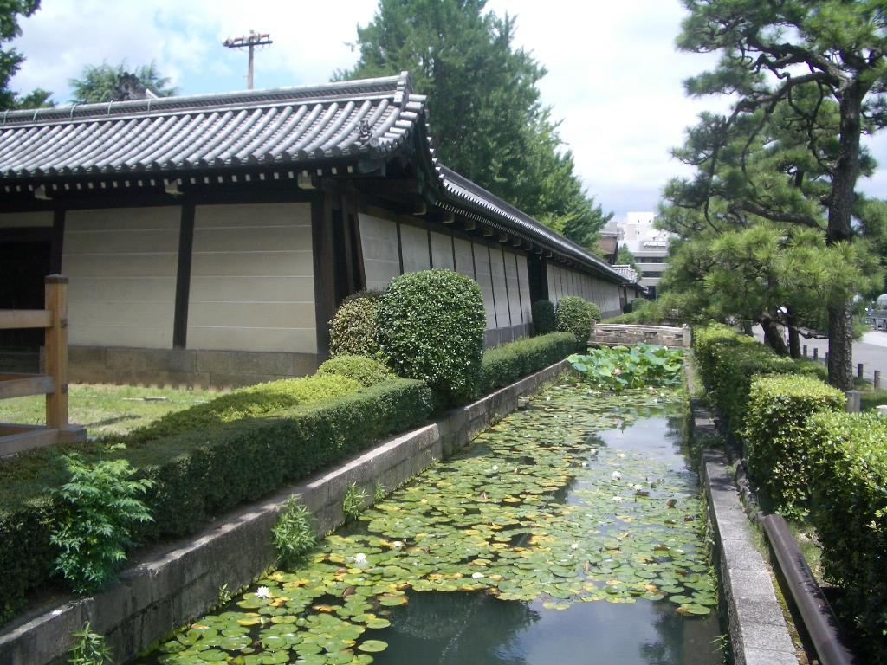
Notes:
Kyoto Gardens

Slide 27
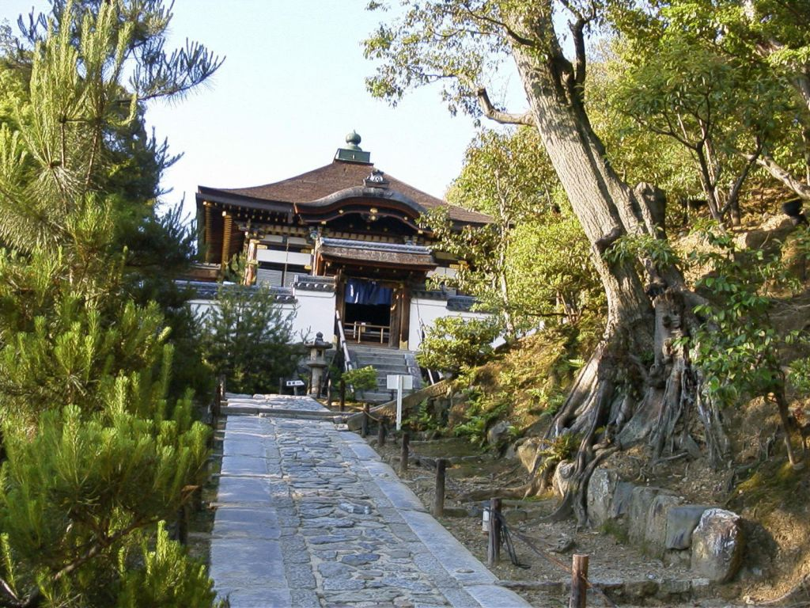
Notes:
Kyoto Gardens

Slide 28
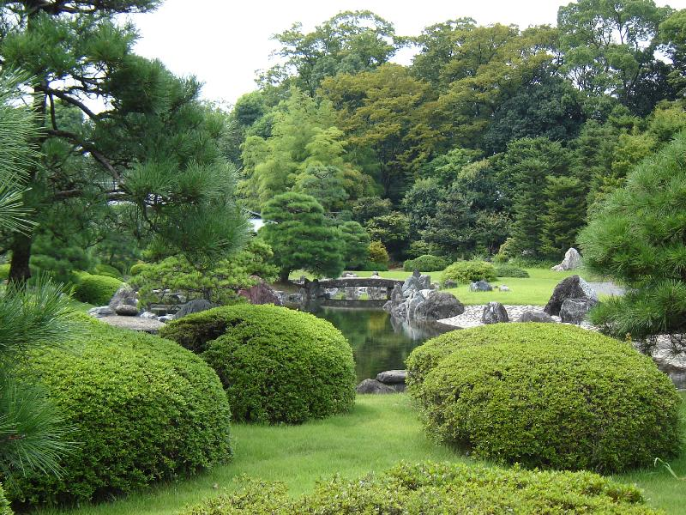
Notes:
Kyoto Gardens

Slide 29
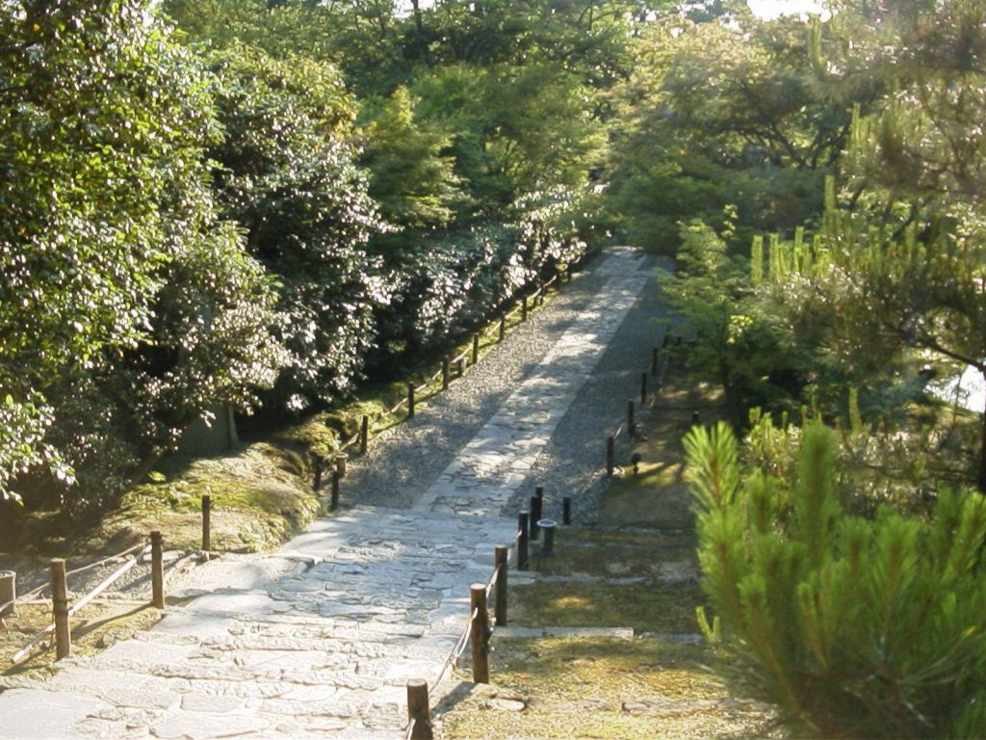
Notes:
Kyoto Gardens

Slide 30
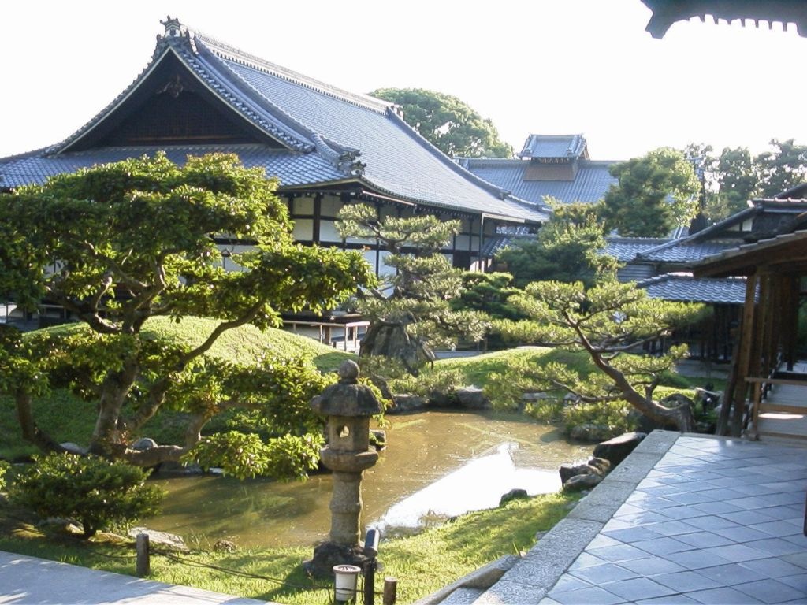
Notes:
Kyoto Gardens

Slide 31
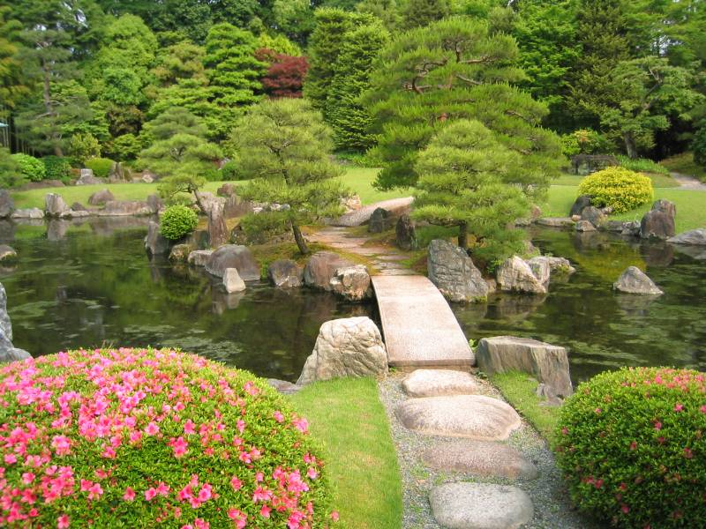
Notes:
Kyoto Gardens

Slide 32
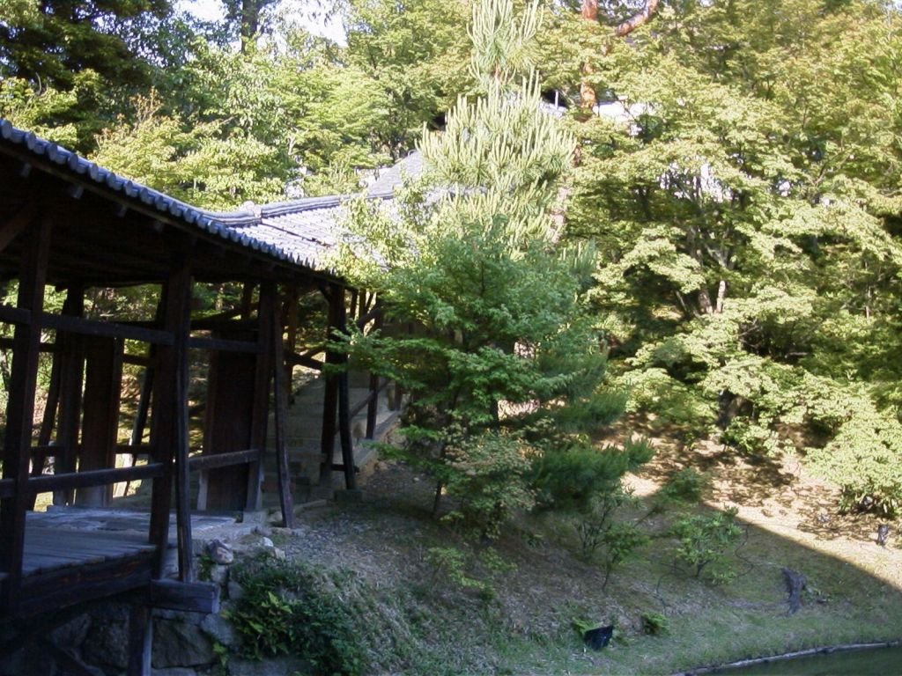
Notes:
Kyoto Gardens

Slide 33
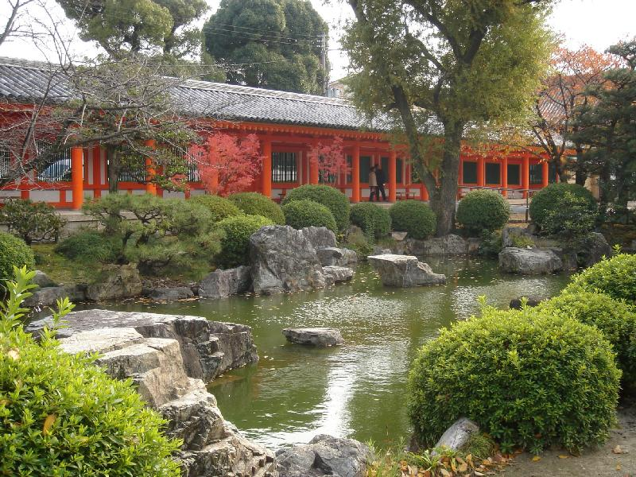
Notes:
Kyoto Gardens

Slide 34
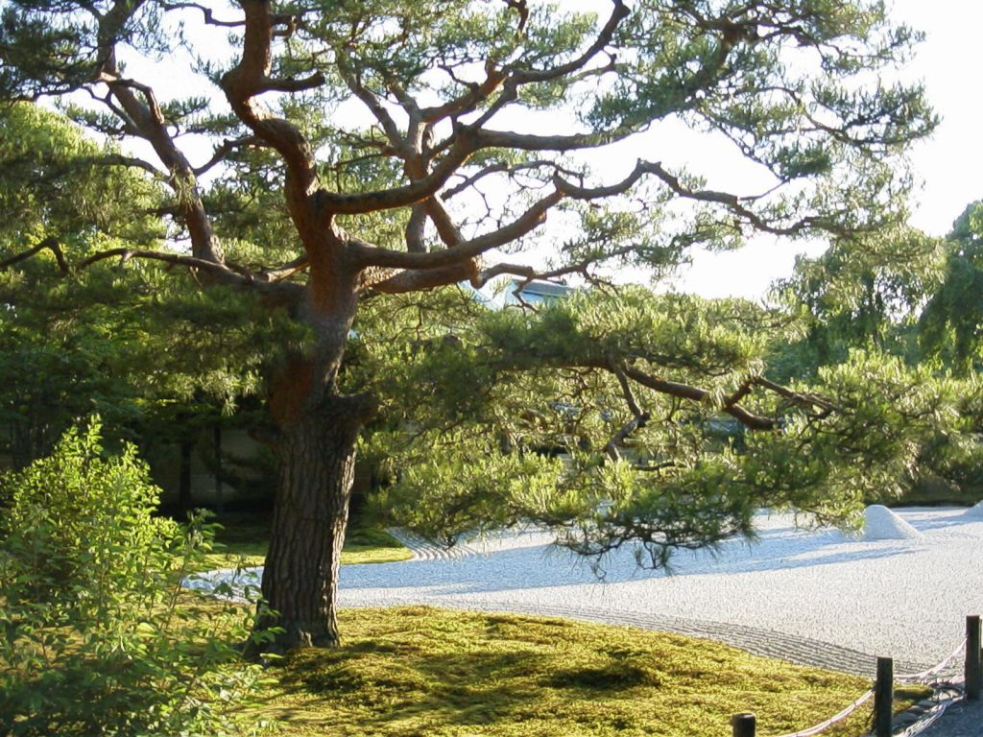
Notes:
Kyoto Gardens

Slide 35
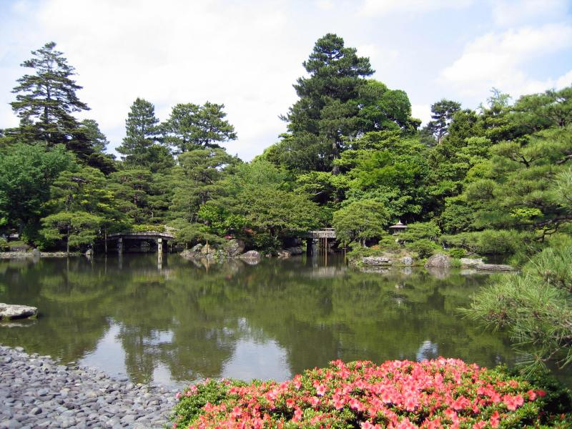
Notes:
Kyoto Gardens

Slide 36
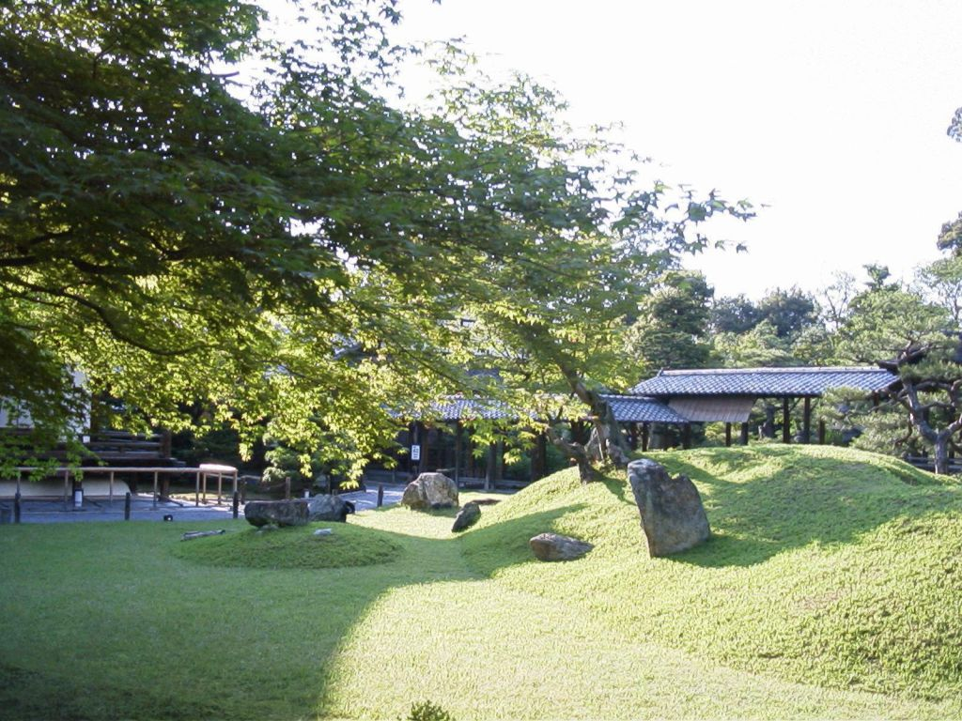
Notes:
Kyoto Gardens

Slide 37
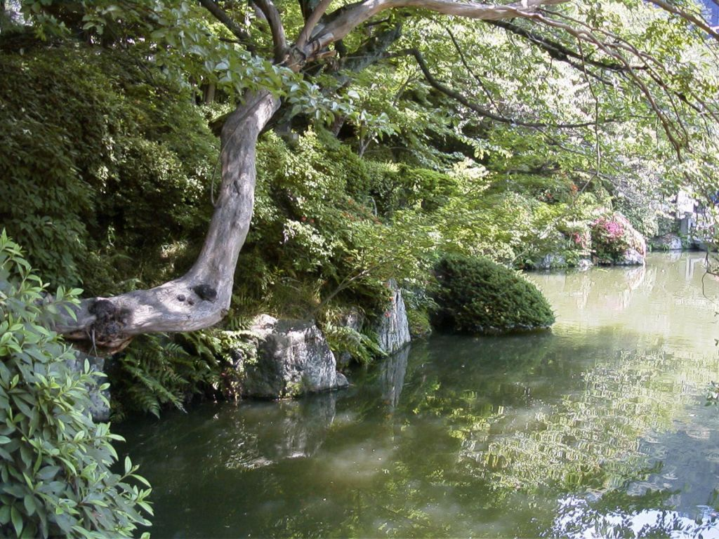
Notes:
Kyoto Gardens

Slide 38
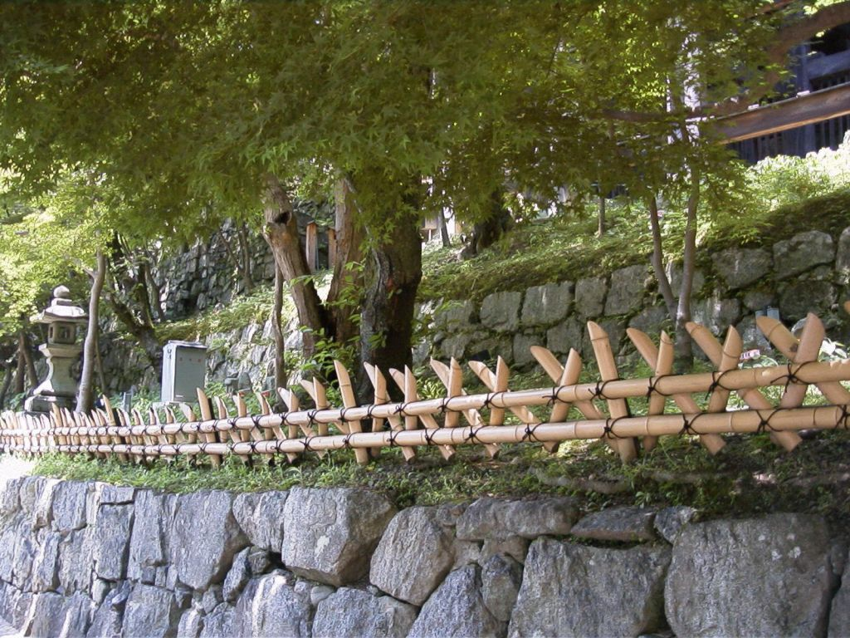
Notes:
Kyoto Gardens

Slide 39
Notes:
Kyoto Gardens

Slide 40
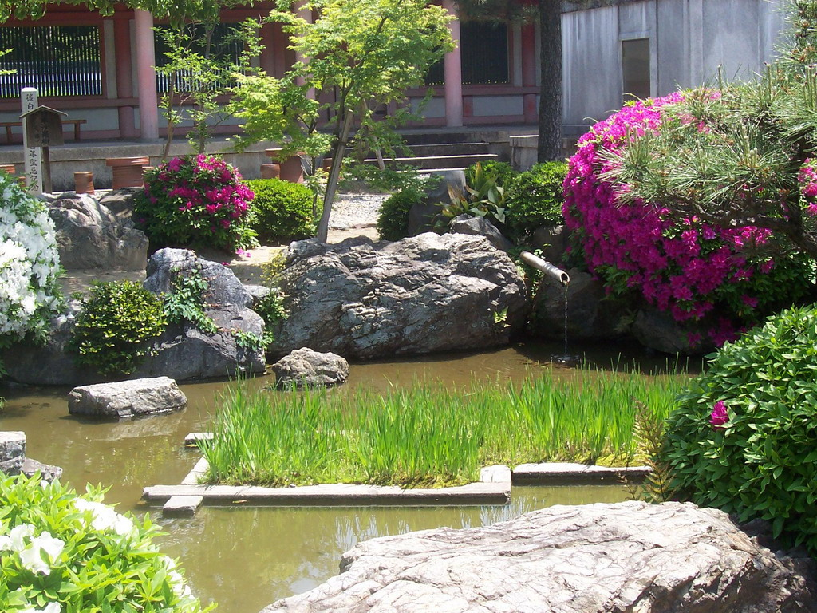
Notes:
Kyoto Gardens

Slide 41
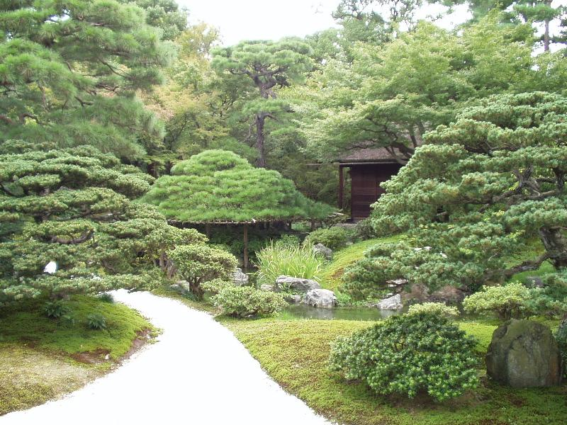
Notes:
Kyoto Gardens

Slide 42
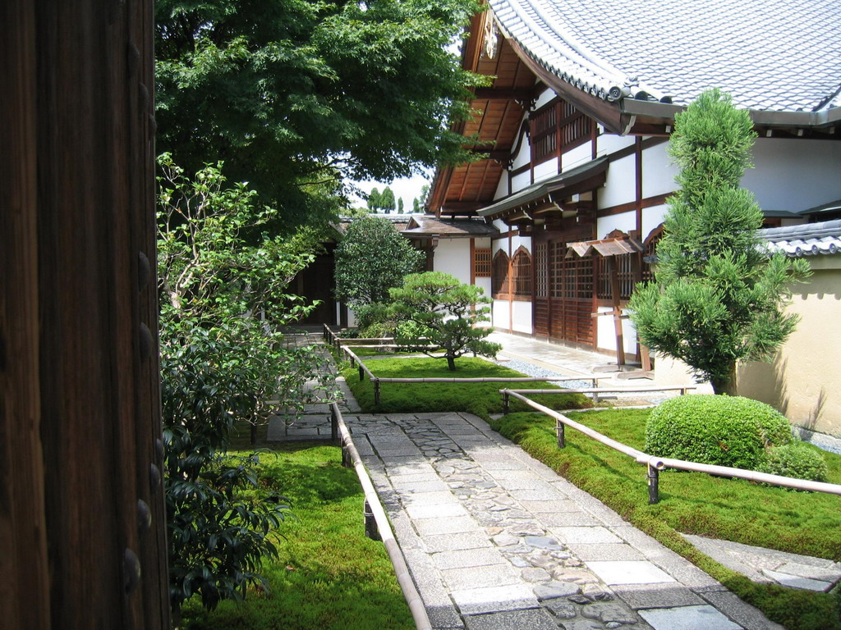
Notes:
Kyoto Modern Garden

Slide 43
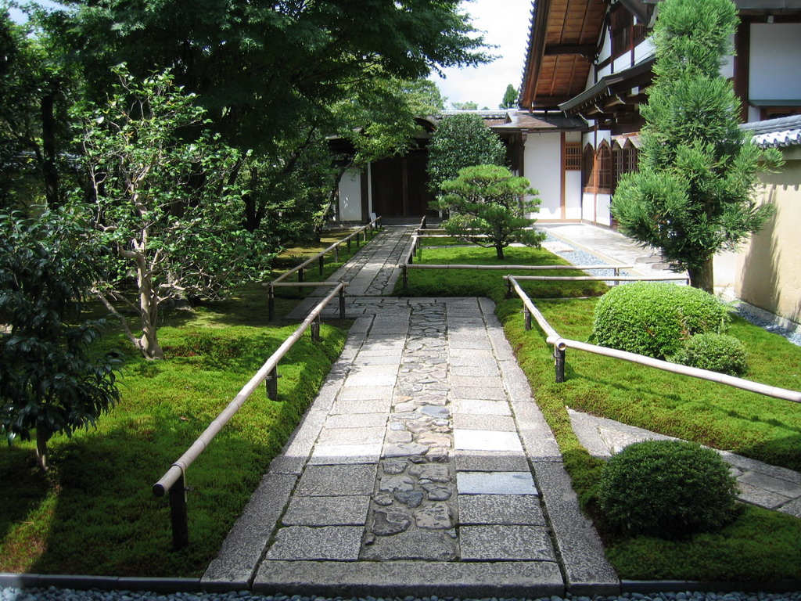
Notes:
Kyoto Modern Garden

Slide 44

Notes:
Kyoto Sand Garden

Slide 45

Notes:
Kyoto Sand Garden

Slide 46
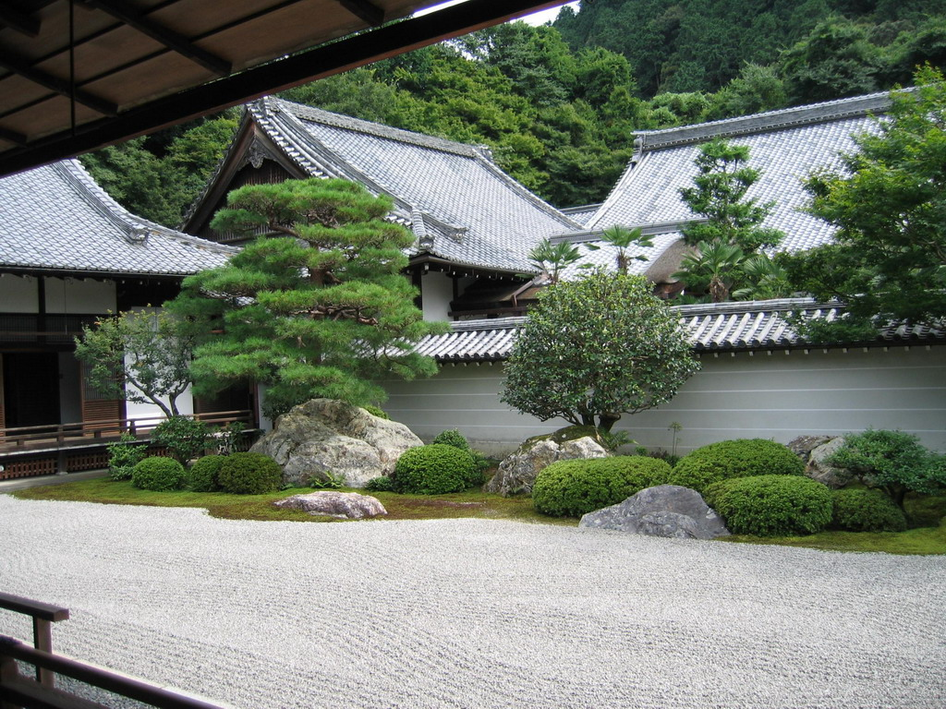
Notes:
Kyoto Sand Garden

Slide 47
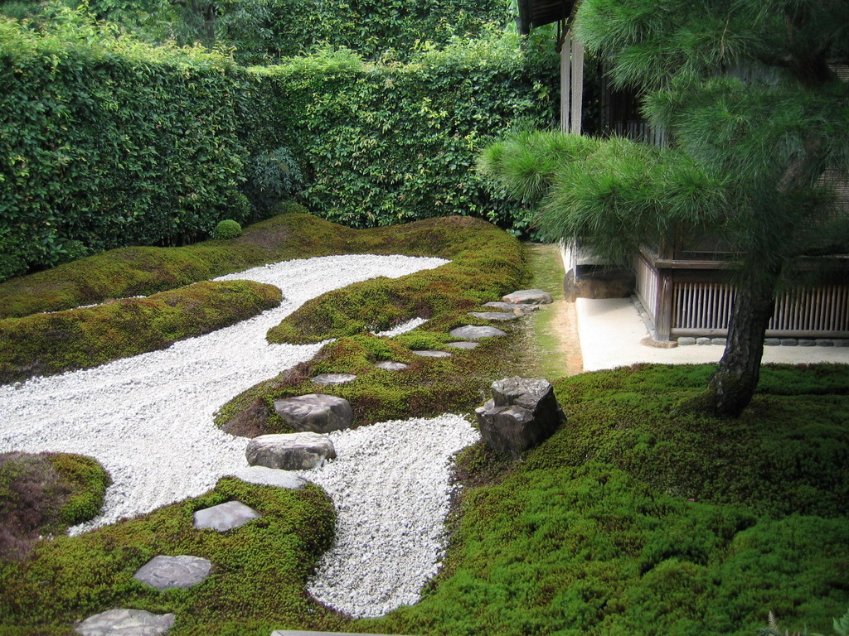
Notes:
Kyoto Sand Garden

Slide 48
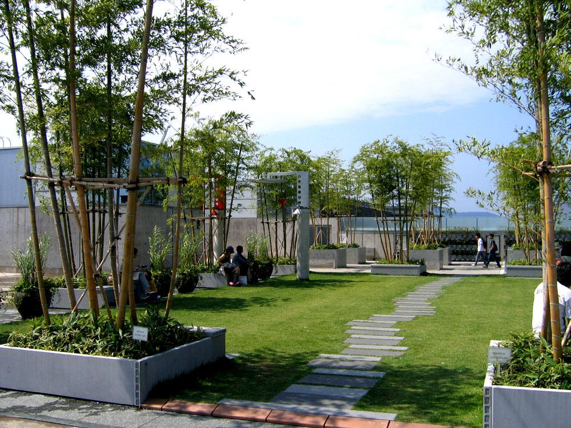
Notes:
Kyoto Station Garden

Slide 49
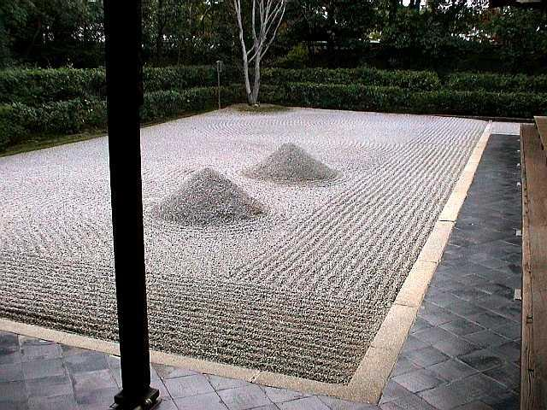
Notes:
Kyoto Zen Garden

Slide 50
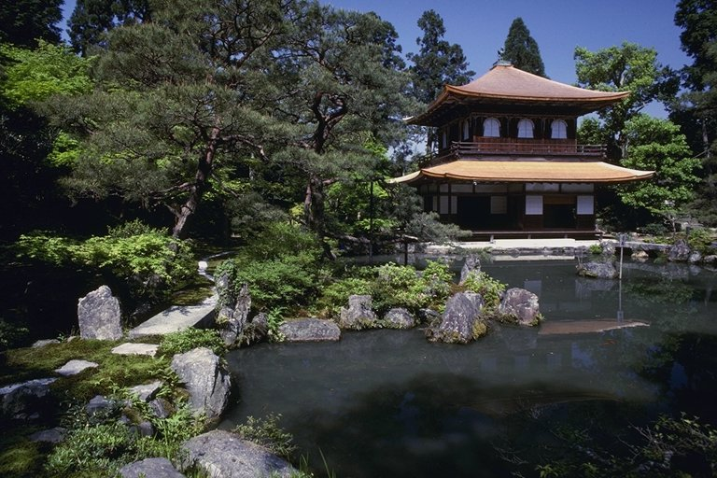
Notes:
Kyoto.-Gingaku-ji.-Silver Pavillon

Slide 51
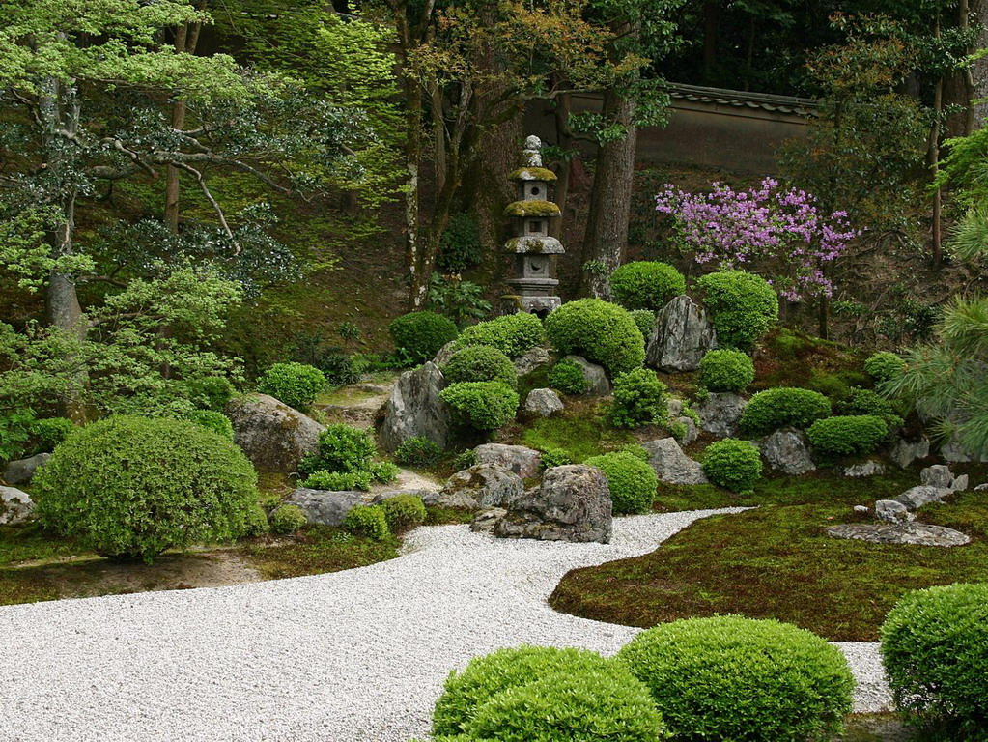
Notes:
Kyoto Gardens

Slide 52
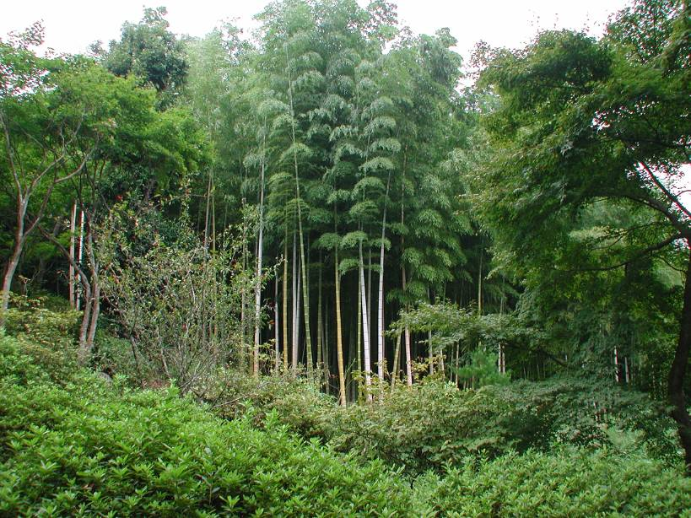
Notes:
Kyoto Bambu Forest

Slide 53
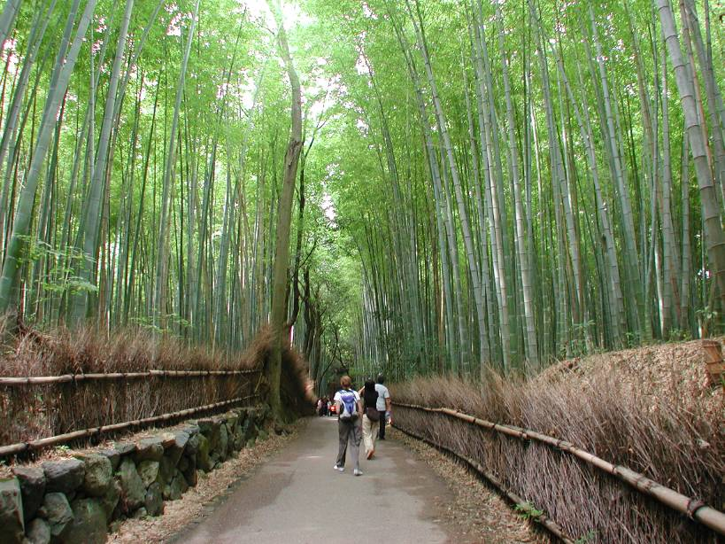
Notes:
Kyoto.-Bambues

Slide 54
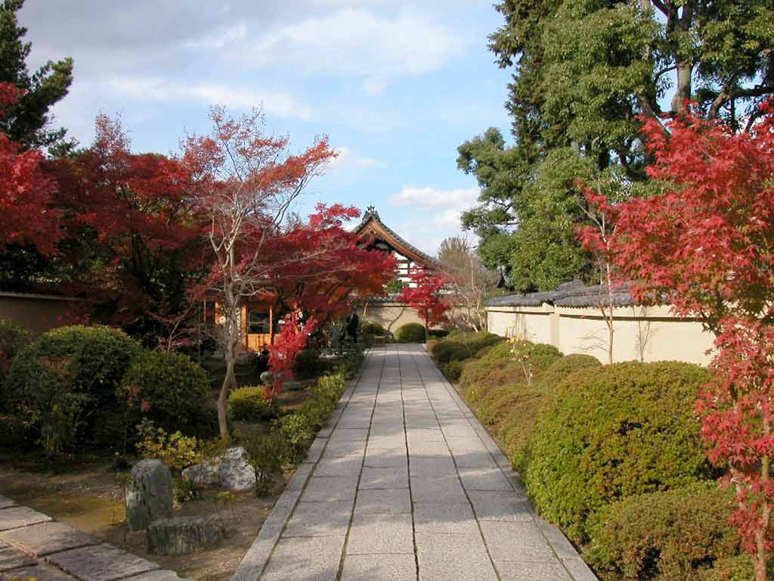
Notes:
Kyoto.-Daltokuli Temple

Slide 55
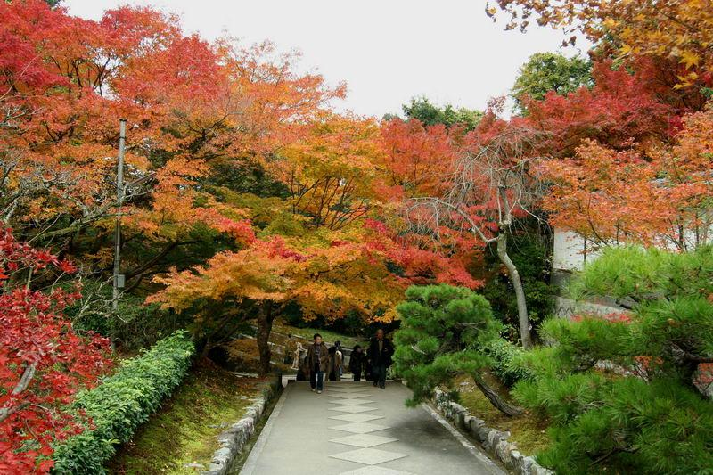
Notes:
Kyoto Gardens.-Autumn

Slide 56
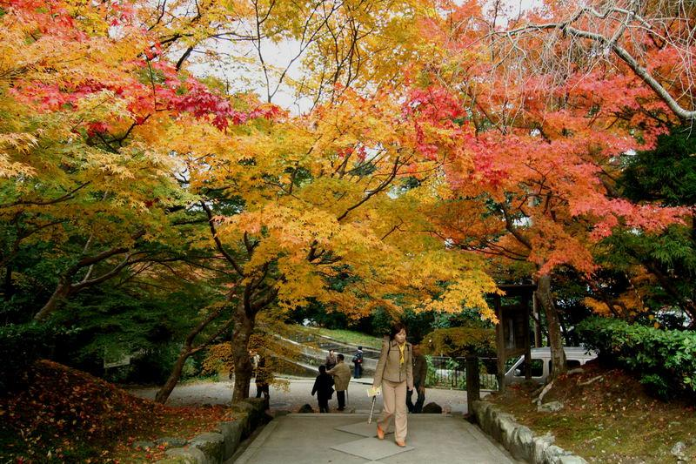
Notes:
Kyoto Gardens.-Autumn

Slide 57
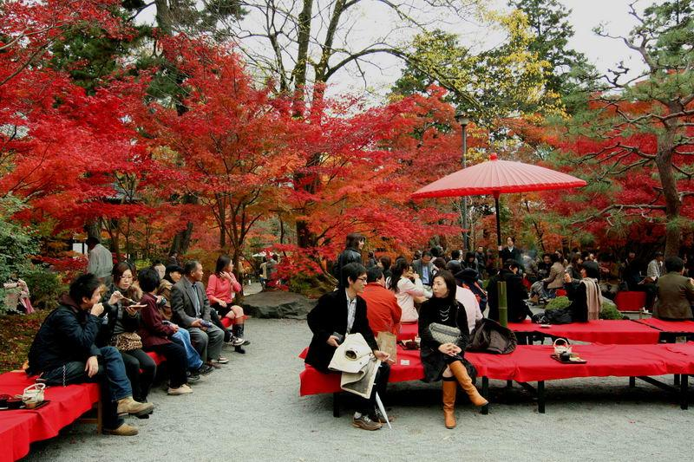
Notes:
Kyoto Gardens.-Autumn

Slide 58
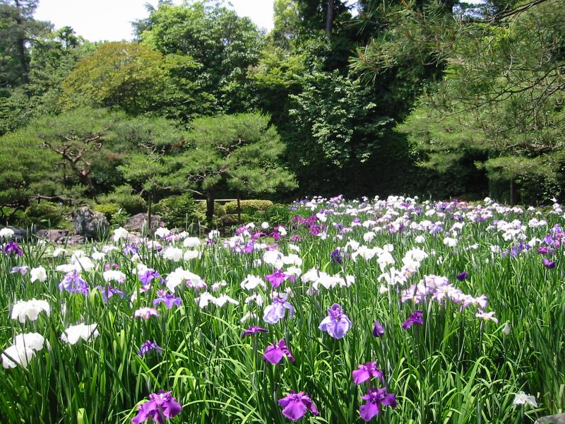
Notes:
Kyoto.-Heian Shinto Screen

Slide 59
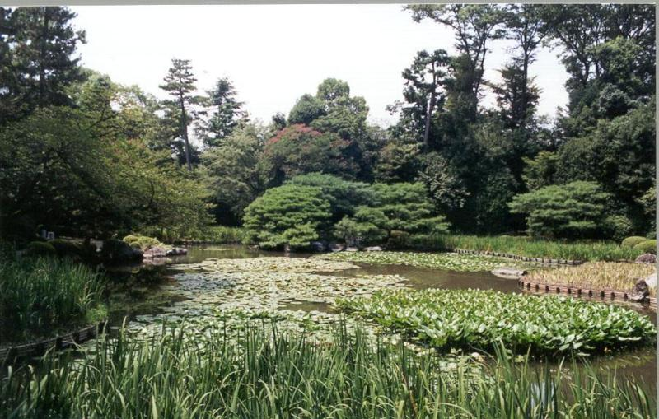
Notes:
Kyoto Heian Shinto Screen

Slide 60
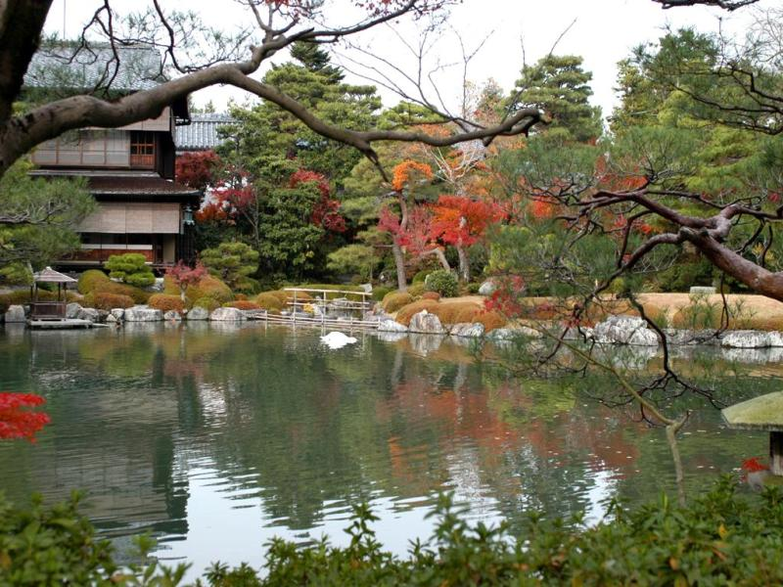
Notes:
Kyoto.-Hekiunsou Garden

Slide 61
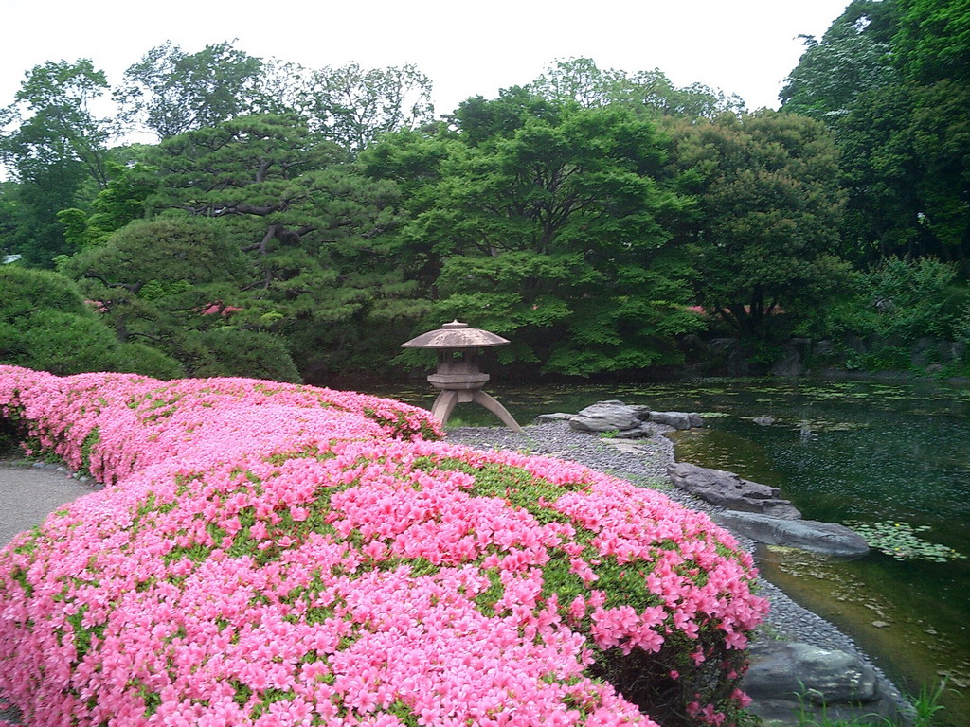
Notes:
Kyoto Imperial Palace

Slide 62
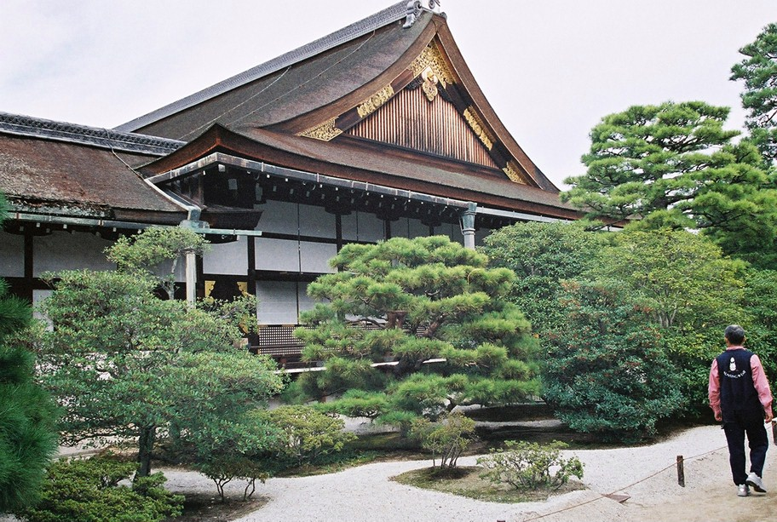
Notes:
Kyoto Imperial Palace

Slide 63

Notes:
Kyoto Imperial Palace

Slide 64

Notes:
Kyoto Imperial Pàlace

Slide 65

Notes:
Kyoto Zen Garden

Slide 66

Notes:
Kyoto Garden.-Galeria

Slide 67

Notes:
Kyoto Gardens

Slide 68

Notes:
Kyoto Gardens

Slide 69

Notes:
Kyoto Gardens

Slide 70

Notes:
Kyoto Imperial Palace Gardens

Slide 71

Notes:
Kyoto Imperial Palace

Slide 72

Notes:
Kyoto Imperial Palace

Slide 73

Notes:
Kyoto.-Kashohami Garden

Slide 74

Notes:
Kyoto.-Kasuien

Slide 75

Notes:
Kyoto.-Katsura Rikyu

Slide 76

Notes:
Kyoto.-Katsura Rikyu

Slide 77

Notes:
Kyoto.-Kinkaku-ji

Slide 78

Notes:
Kyoto.-Moss Garden

Slide 79

Notes:
Kyoto.-Moss Garden

Slide 80

Notes:
Kyoto.-Myohan-ji Temple

Slide 81

Notes:
Kyoto.-Myoshin-ji

Slide 82

Notes:
Kyoto.-Myoshin-ji

Slide 83

Notes:
Kyoto.-Myoshin-ji

Slide 84

Notes:
Kyoto.-Nagoya Tokugawa

Slide 85

Notes:
Kyoto.-Nanje-ji

Slide 86

Notes:
Kyoto.-Nijo Castle

Slide 87

Notes:
Kyoto.-Nijo

Slide 88

Notes:
Kyoto.-Ninnan-ji

Slide 89

Notes:
Kyoto.-Philosophers Path

Slide 90

Notes:
Kyoto.-Rokoon Temple

Slide 91

Notes:
Kyoto.-Royon-ji

Slide 92

Notes:
Kyoto.-Ryoan-ji moss Garden

Slide 93

Notes:
Kyoto.-Ryoan-ji

Slide 94

Notes:
Kyoto.-Ryoan-ji Temple

Slide 95

Notes:
Kyoto.-Ryoan-ji

Slide 96

Notes:
Kyoto.-Ryoan-ji

Slide 97

Notes:
Kyoto.-Ryoan-ji

Slide 98

Notes:
Kyoto.-Sanjusangendo

Slide 99

Notes:
Kyoto.-Sanjusangendo

Slide 100

Notes:
Kyoto.-Shogun Place

Slide 101

Notes:
Kyoto.-Sand Garden

Slide 102

Notes:
Kyoto.-Stone Garden

Slide 103

Notes:
Kyoto.-Gingaku-ji.-Zen Garden

Slide 104

Notes:
Kyoto.-Gingaku-ji.-Zen Garden

Slide 105

Notes:
Kyoto.-Gingaku-ji.-Simulando olas

Slide 106

Notes:
Kyoto.-Zen Garden

Slide 107

Notes:
Kyoto.-Moat

Slide 108

Notes:
Kyoto.-Myoshin-ji

Slide 109

Notes:
Kyoto.-Myoshin-ji

Slide 110

Notes:
Kyoto.-Riku-ji

